Slide 1



Test di Usabilità
Caso di studio – Gruppo 26
Ferrulli Nunzio
Tubito Massimo
Vicenti Domenico
Vignola Francesco
Volpe Giuseppe
Licenza CC BY-SA 4.0

Slide 2

Fasi dei test
01
02
03
04
I membri del gruppo hanno testato i diversi task sul sito dell’Università di Firenze per verificare che fossero tutti eseguibili.
Sono stati scelti quattro partecipanti che differissero per occupazione ed esperienza e che potessero eseguire i cinque task assegnati.
I membri del gruppo hanno sottoposto i task ai partecipanti selezionati. Durante i vari test sono state appuntate le operazioni effettuate dai partecipanti, tenendo conto anche delle loro impressioni e difficoltà.
Una volta completati i test, gli ispettori hanno somministrato i questionari NPS e SUS ai partecipanti. Infine, è stato compilato il report finale.
rif.: allegato 9 del Protocollo eGLU: http://www.funzionepubblica.gov.it/glu

Slide 3
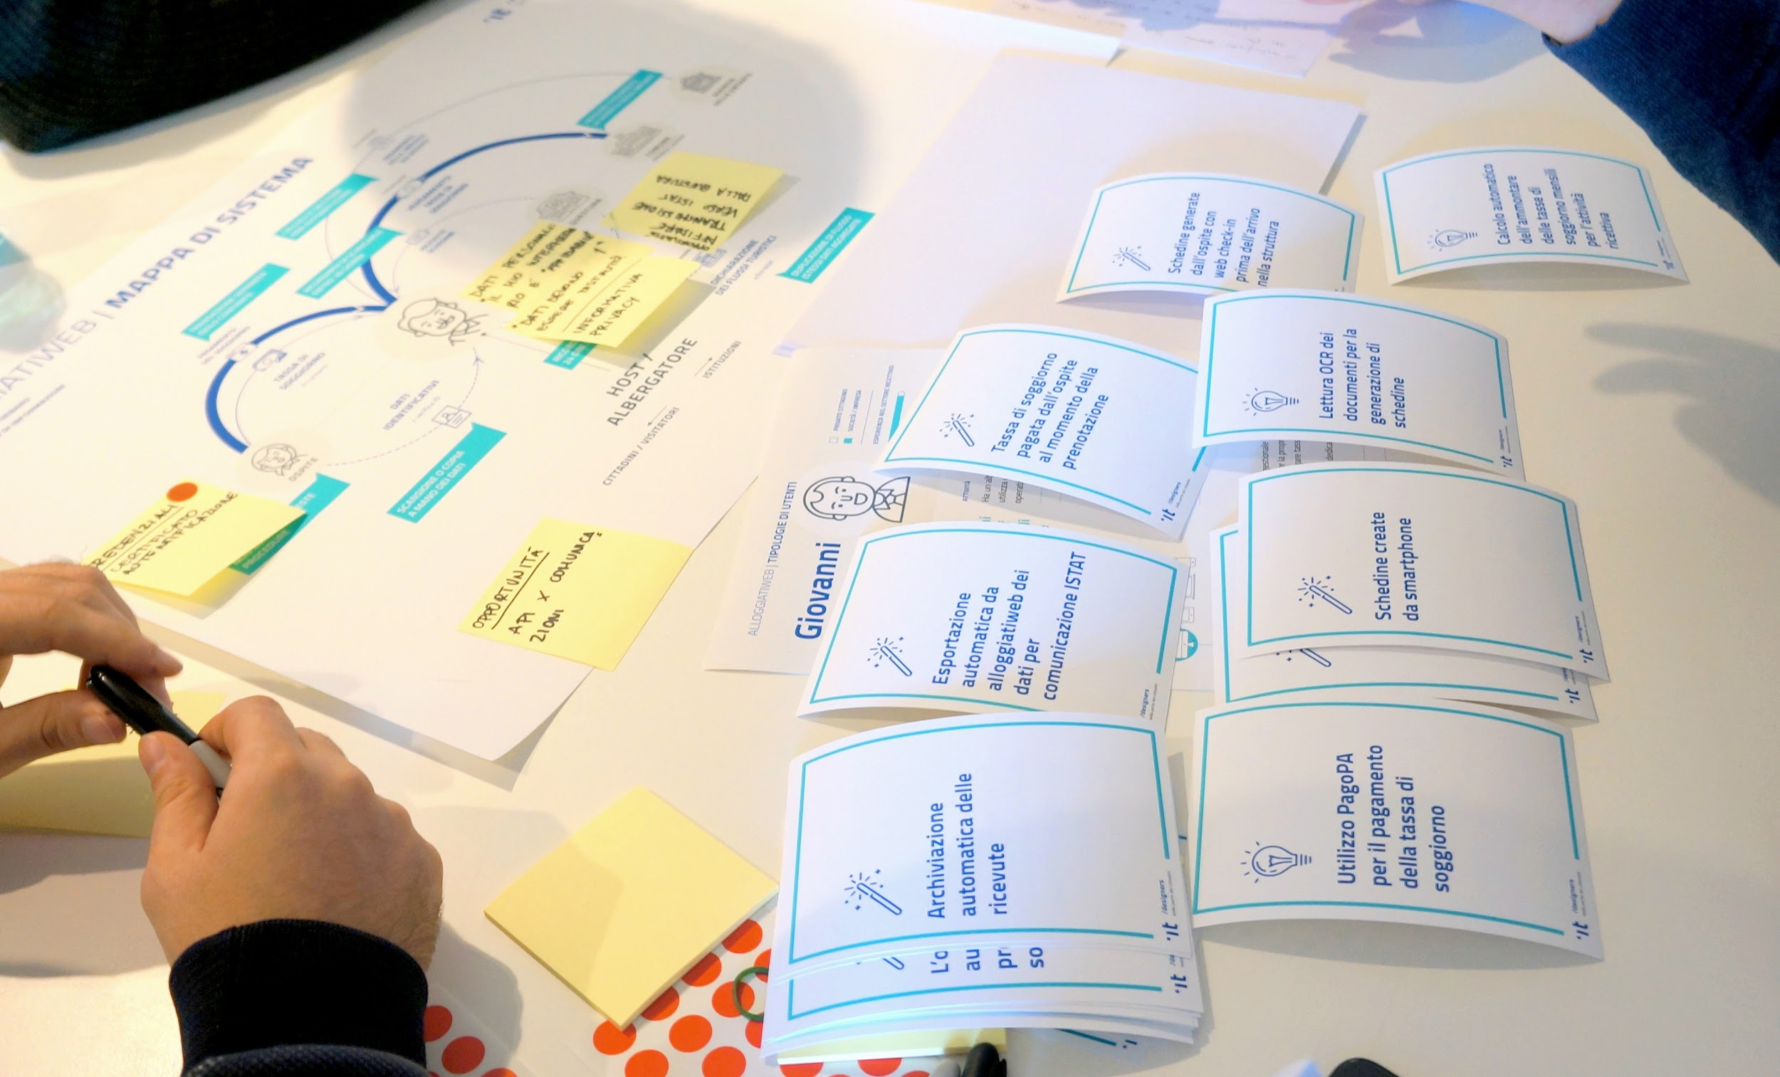
21/06/2022
Sito Università degli Studi di Firenze

Slide 4
Dati raccolti
I numeri chiave delle
sessioni di test:
4
5
16/20
Partecipanti
Task per partecipante
Task superati con successo
sul totale dei task

Slide 5
Sintesi delle misurazioni
01
Il tasso di successo medio per partecipante di tutti i task è del
80%

Slide 6
Sintesi delle misurazioni
02
Il tasso di successo medio per task di tutti i partecipanti è:
TASK 1
TASK 2
TASK 3
TASK 4
TASK 5
100%
100%
75%
25%
100%

Slide 7
Sintesi delle misurazioni
03
Il tasso di successo medio di tutti i task di tutti i partecipanti è:
80%

Slide 8
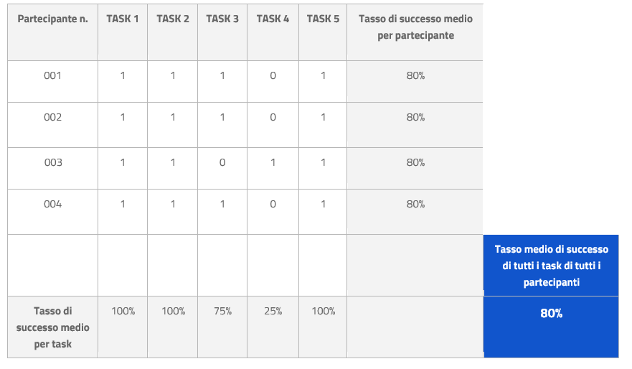
Sintesi delle misurazioni

Slide 9
Sintesi delle misurazioni
04
I valori risultanti dall’analisi
dei questionari sono:
NPS
SUS
-25
44,375

Slide 10
Elenco dei task con relativo criterio di successo
TASK 1
TASK 2
TASK 3
CRITERIO DI SUCCESSO 1*
CRITERIO DI SUCCESSO 1*
CRITERIO DI SUCCESSO 1*
https://www.ing-inl.unifi.it/
https://www.unifi.it/p7470.html
https://www.unifi.it/p11627.html
https://www.unifi.it/vp-11161-orientamento-al-lavoro-placement.html
https://www.unifi.it/vp-7464-erasmus-e-mobilita-internazionale.html
https://www.unifi.it/cmpro-v-p-10034.html#erasmus_studio
CRITERIO DI SUCCESSO 2**
CRITERIO DI SUCCESSO 2**
CRITERIO DI SUCCESSO 2**
Possibile sequenza di operazioni per arrivare alla soluzione dalla
Homepage:
Cliccare la voce «didattica»
Selezionare la sottovoce «Corsi di Laurea»
Selezionare «Corsi di laurea Triennali e magistrali a ciclo unico»
Selezionare la voce «informatica» in «Scienze Matematiche, Fisiche e Naturali2
Possibile sequenza di operazioni per arrivare alla soluzione dalla
Homepage:
Cliccare la voce del menu «Terza Missione»
Selezionare «Carer service-aziende»
Cliccare «Carer service per le aziende»
Possibile sequenza di operazioni per arrivare alla soluzione dalla
Homepage:
Cliccare la voce del menu «Internazionalizzazione»
Selezionare la voce del menu «Erasmus e mobilità internazionale»
* Per “criterio di successo 1” si intende ogni pagina che soddisfi il task o ogni frammento di informazione che deve essere letto o capito in quella pagina;
** Per “criterio di successo 2” ogni azione eseguita all'interno di quella pagina che sia necessaria e sufficiente per considerare il task riuscito.

Slide 11
Elenco dei task con relativo criterio di successo
TASK 4
TASK 5
CRITERIO DI SUCCESSO 1*
CRITERIO DI SUCCESSO 1*
https://www.unifi.it/cmpro-v-p-9472.html#uno
https://www.unifi.it/vp-7376-faq-come-fare-per.html#laureandi
https://www.unifi.it/vp-379-studenti-con-disabilita-o-dsa.html
CRITERIO DI SUCCESSO 2**
CRITERIO DI SUCCESSO 2**
Possibile sequenza di operazioni per arrivare alla soluzione dalla
Homepage:
Cliccare la voce del menu «Iscrizioni»
Selezionare «Faq| Come fare per»
Scorrere la pagina fino a «Tutte le faq divise per argomento» e cliccare «Tesi di laurea»
Selezionare la domanda «A chi mi posso rivolgere per informazioni presentazione della dom,anda di tesi»
Possibile sequenza di operazioni per arrivare alla soluzione dalla
Homepage:
Cliccare la voce del menu «Iscrizioni»
Selezionare la voce «Stuenti con disabilità o DSA»
* Per “criterio di successo 1” si intende ogni pagina che soddisfi il task o ogni frammento di informazione che deve essere letto o capito in quella pagina;
** Per “criterio di successo 2” ogni azione eseguita all'interno di quella pagina che sia necessaria e sufficiente per considerare il task riuscito.

Slide 12
Problemi e criticità
Problemi* incontrati dal partecipante (in ordine decrescente di gravità) | Criticità** individuate | Eventuale principio euristico relativo alla criticità descritta
La funzione «Cerca nel sito» non funziona correttamente | Molte volte consultare la funzione «Cerca nel sito» non ha fornito infromazioni rilevanti per il compito da completare, causando spreco di tempo e frustazione nell’utente. | Flessibilità ed efficienza d’uso
I nomi della barra dei menu non descrivono pienamente ciò che contengono | I partecipanti non sempre sono riusciti a intuire il contenuto delle voci presenti nella barra dei menu solo leggendone il nome. Molte volte il partecipante sotto osservazione ha dovuto aprire una specifica voce per capire se il contenuto fosse utile al suo scopo. | Allineamento tra il mondo del sistema e quello reale Coerenza e standard Riconoscimento piuttosto di memorizzazione
Per visualizzare il contenuto di una voce della barra dei menu è necessario cliccare | Un partecipante ha asserito che preferirebbe visualizzare le sotto-voci dei titoli presenti nella barra dei menu semplicemente passandoci il cursore sopra, in modo da ottimizzare la navigazione. | Flessibilità ed efficienza d’uso
* Per “problema” si intende una qualunque difficoltà manifestata dal partecipante durante il test, considerata con diversi gradi di gravità e trascritti/registrati dal conduttore. Per es.: il partecipante esita a lungo nel cliccare su un punto della pagina e dice che non sa dove andare, oppure commenta negativamente.
** Per “criticità” s’intende un qualunque punto o funzionalità dell’interfaccia collegato al verificarsi di un problema del partecipante e riferibile alla violazione di un qualunque principio euristico di usabilità o, prima ancora, di buon senso. Ad es. un menu, l’etichetta di un link o un contenuto testuale che si possa ipotizzare provochino un'esperienza negativa nell’utente.

Slide 13
Test di Usabilità
Caso di studio – Gruppo 26
Grazie per l’attenzione!

